Slide 1
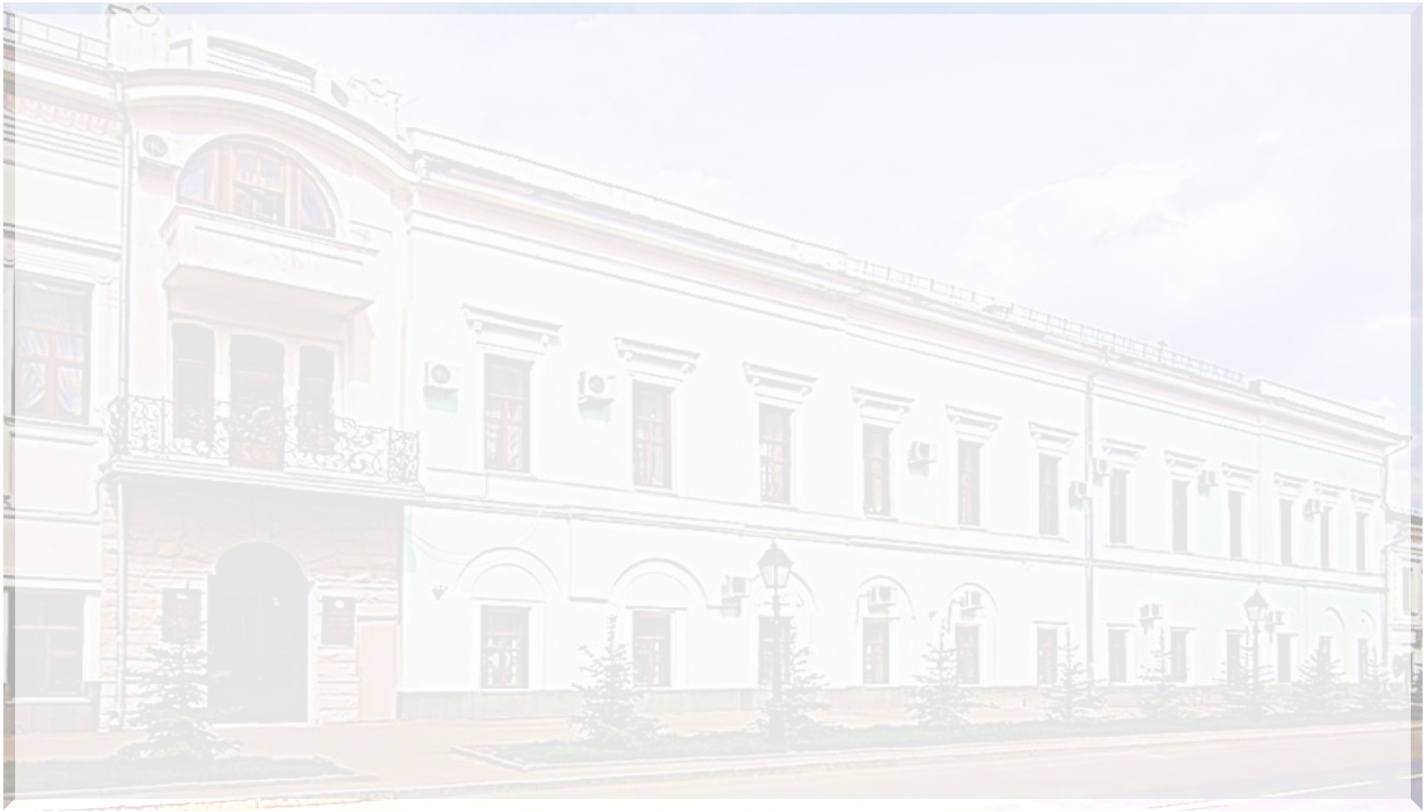
Организационные вопросы диагностического тестированиия учителей предметников по КИМам ЕГЭ и учителей начальных классов
Т.Т. Федорова
Начальник управления общего образования Министерства образования и науки Республики Татарстан

Slide 2
Диагностическое тестирование учителей базовых школ будет проводиться в соответствии
с приказом МОиН РТ от 25.10.2016 года №под-2135/16.

Slide 3
ГБУ “Республиканский центр мониторинга качества образования”:
- Осуществляет методическое, организационное, информационно-технологическое сопровождение диагностического тестирования;
-Несет ответственность за своевременную выдачу контрольных измерительных материалов и прием работ;
-Осуществляет проверку выполненных работ и выдает результаты
Начало тестирования в 10.00

Slide 4
Доставка материалов и проведение тестирования:
Количество ППЭ по Республике Татарстан – 61
Материалы доставляются из ГБУ «РЦМКО» и обратно уполномоченными представителями Министерства образования и науки Республики Татарстан
(приказ МОиН РТ от 31.10.2016 №под-2158/16)
График получения КИМов указан в приказе Начало:2.11.16, 12.30, Бавлинский район
Окончание:3.11.16, 7.40,Московский и Кировский районы г.Казани.
2.11.2016 –инструктаж уполномоченных в РЦМКО

Slide 5
Районы, в которых учителей много (36 районов) тестирование проводят в 2 смены:
1 смена: с 10.00 часов;
2 смена- с 14.00 часов

Slide 6
Контрольно-измерительные материалы
КИМы официально получены по договоренности с Рособрнадзором в ФИПИ-Федеральном институте педагогических измерений.
КИМы для учителей начальных классов разработаны в Казанском педагогическом колледже.

Slide 7
Продолжительность
диагностического тестировния
Русский язык, татарский язык, химия, начальные классы-3 часа;
Математика, информатика, физика, обществознание, история, литература, татарская литература-3 часа10минут;
География, биология, иностранные языки-2часа 30 минут.

